Slide 1
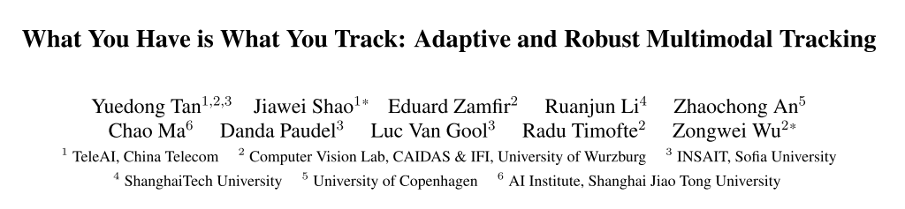
ICCV 2025

Slide 2
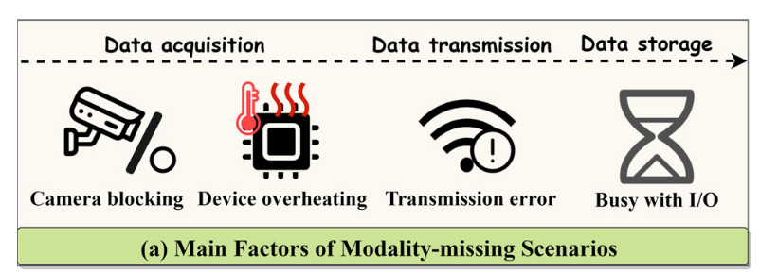
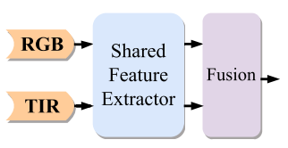
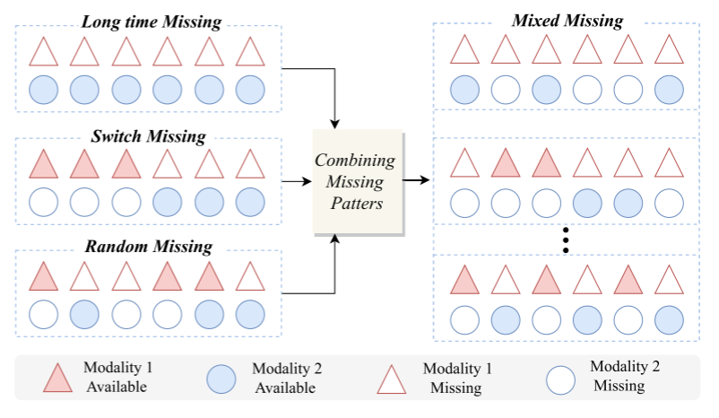
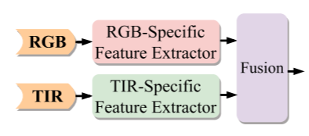
Modality missing scenario
rgbt tracking setting
Notes:
介绍模态缺失问题
传感器数据传输
数据存储等等一系列问题 可能会有模态缺失的问题
stop

Slide 3
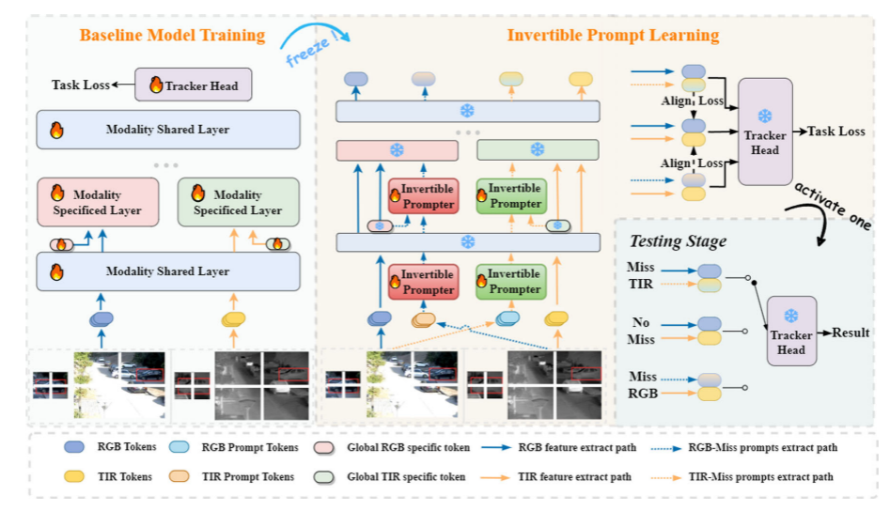
problem
Should a tracker maintain
the same computational complexity regardless of whether modalities are missing or available
从已有模态生成缺失模态 eg RGB-Miss，用TIR生成RGB token->rgb tir complete
tailored prompts for missing cases
Notes:
现有方法的缺陷
比如moe的问题 在方法部分讲
比如之前missing算法的问题 从已有模态生成缺失模态的prompt
IPT怎么防止两种模态都缺失的情况

Slide 4
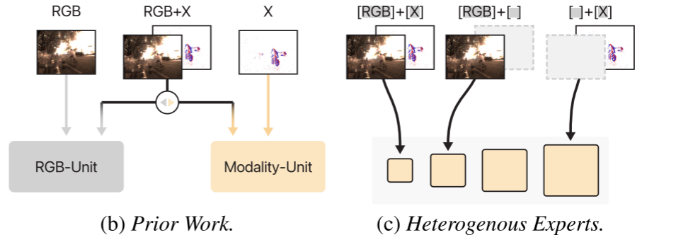
Contributions
1 a novel video-level masking strategy->simulate modality missing
2 a novel heterogeneous Mixture-of-Experts(HMoE) mechanism->
activating the most relevant experts based on the current data
not account for the complexity variations
introduced by different types of missing data
Notes:
Contributions:
1 模拟模态缺失 设计了一种在缺失场景下的video level的掩码策略
2 之前的工作rgb 模块生成 tir模块生成；不管什么缺失场景都去用同样的处理办法；
针对前边提到的问题设计了一个HMoE，它可以根据数据缺失情况比如缺失比例去自适应地选择专家

Slide 5
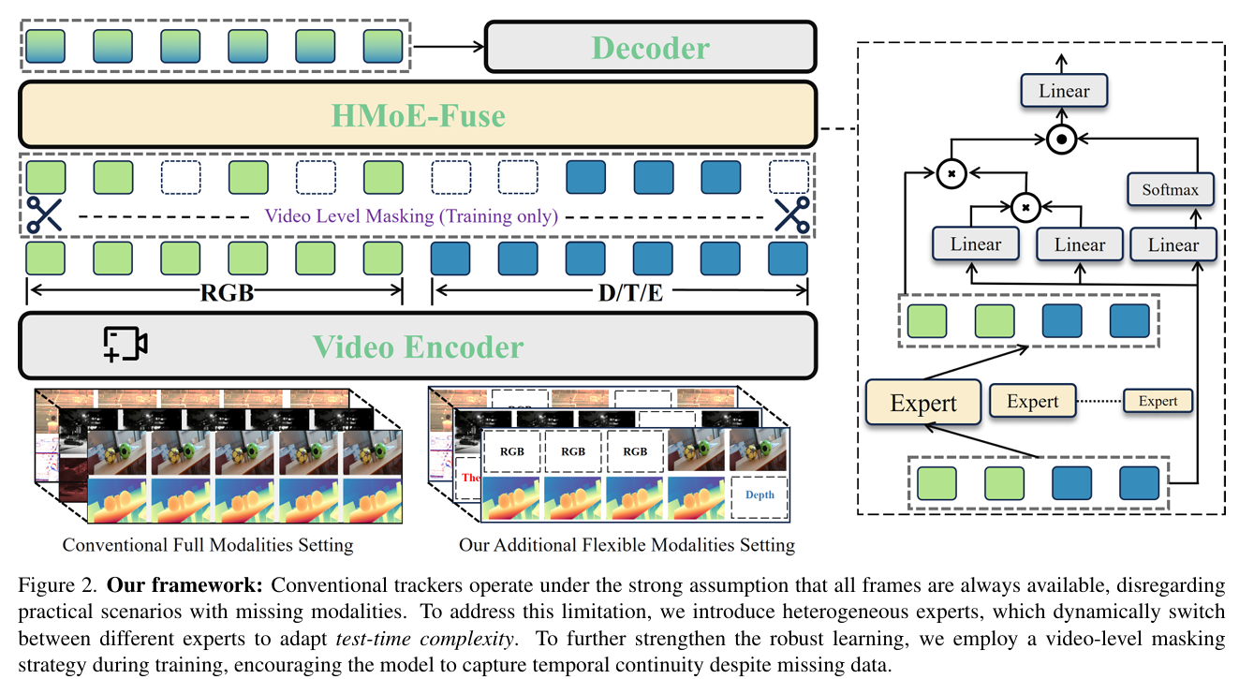
method
prediction head
modality missing RGB-X
complete RGB-X
Notes:
Structure
不解决模态都缺失问题
主要流程：encoder-hmoe fusion-decoder（其实就是head）
完全模态encoder提取特征->提取后的特征加mask模拟缺失情况->mask之后的tokens给HMoE fuse融合特征->head预测

Slide 6
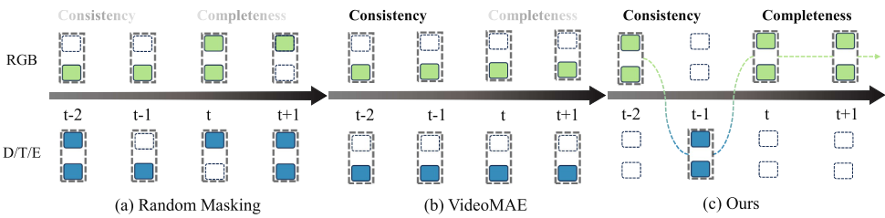
video-level masking strategy
spatial completeness& temporal consistency
1 mask一部分patch
2 每帧不同
1 mask一部分patch
2 每一帧固定mask相同位置
Notes:
Consistency ： 时间上mask的一致性
Completeness：空间上的完整性
C 跨模态的空间对应
整个空间表示在跨不同时间戳的可用数据中保持一致地可检索

Slide 7
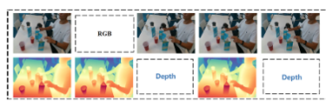
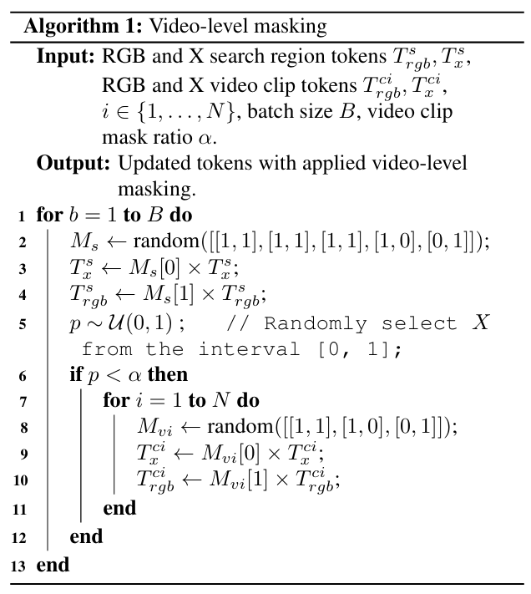
video-level masking strategy
[N templates, 1 search]
Search tokens
mask strategy:
RGB | X
1 | 1
1 | 1
1 | 1
1 | 0
0 | 1
Template tokens
mask strategy:
RGB | X
1 | 1
1 | 0
0 | 1
Notes:
moe

Slide 8
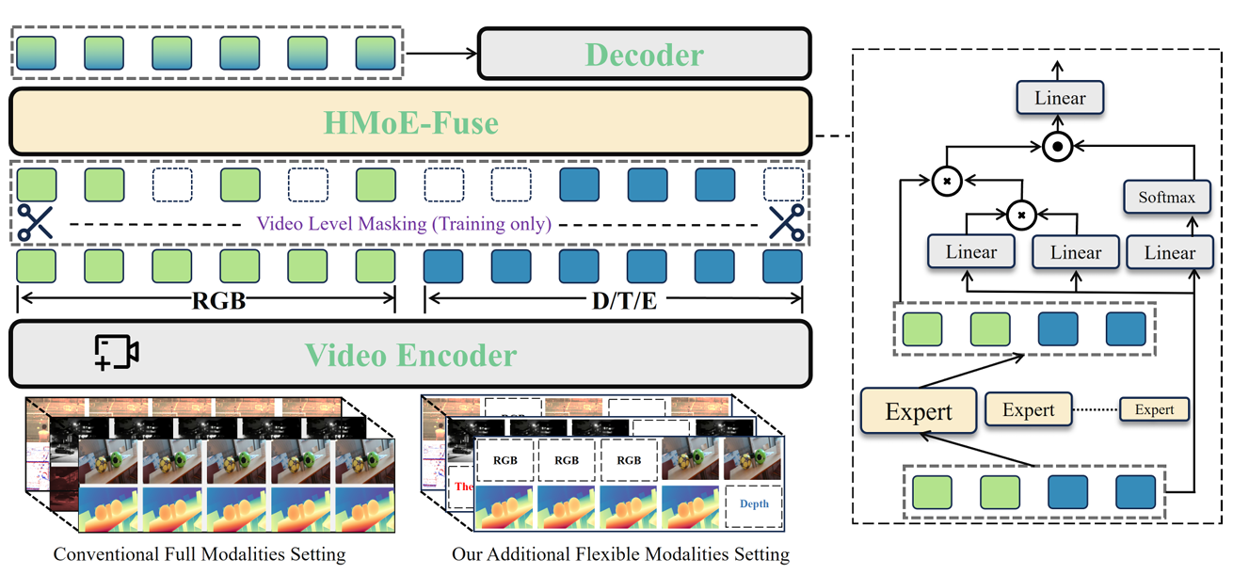
Heterogeneous Mixture-of-Experts Fusion 异构MoE
Notes:
介绍异构moe的位置
mask之后 预测head之前
用moe的形式去实现fusion

Slide 9
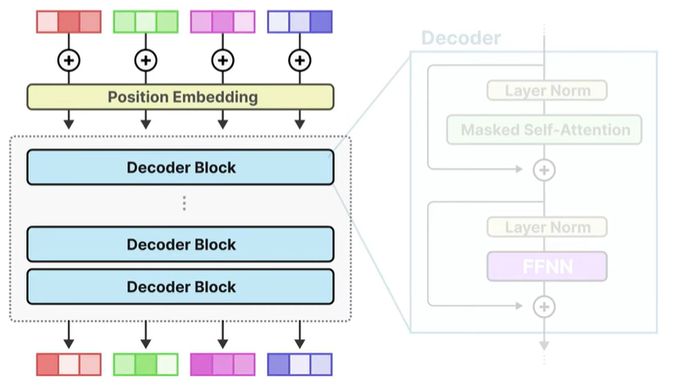
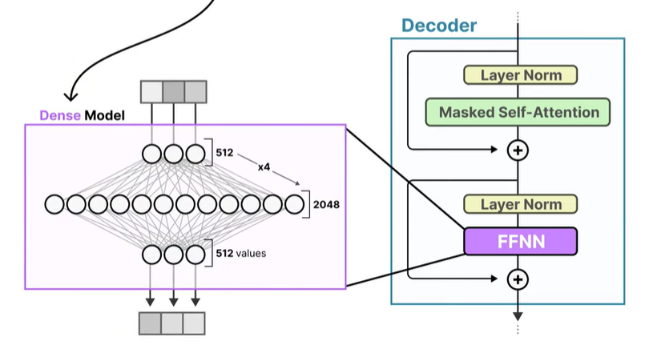
Heterogeneous Mixture-of-Experts Fusion 异构MoE
dense model
Notes:
所谓的dense就是他会激活ffn里所有的参数

Slide 10
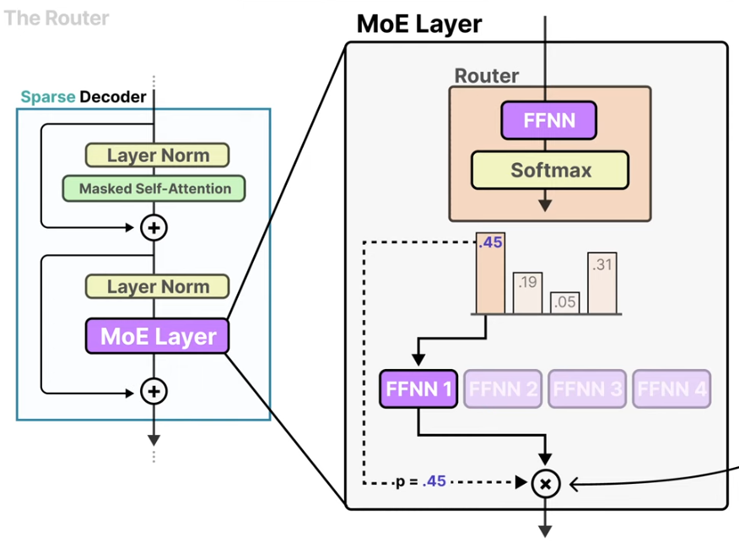




Heterogeneous Mixture-of-Experts Fusion 异构MoE
auxiliary loss
让每个专家被
选择的次数均衡
让各个专家的
重要性尽量相近
Balance loss
f_i 选择第i个专家的频率
P_i选择第i个专家的平均权重
加权
important loss
router
keep top k: activate top k experts
同一个专家softmax权重的和
Notes:
1 router Sparse 每个专家都是一个ffn层
那我怎么去选择用哪个专家呢 就是他的路由机制
2 importance： 对于不同的输入 同一个专家softmax权重的和 ； loss希望方差小均值大 ；均衡各个专家的重要性，使大家都能更好的“表现”
balance：
N是经过moe的次数 f_i 选择第i个专家的频率，P_i选择第i个专家的平均softmax概率

Slide 11
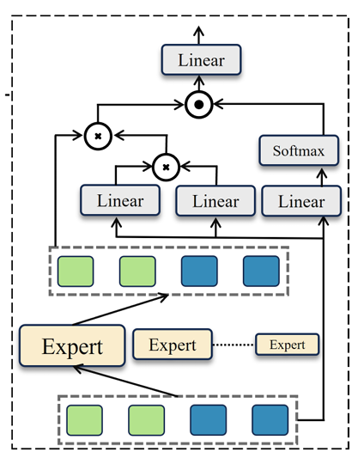


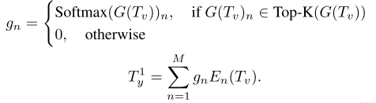

Heterogeneous Mixture-of-Experts Fusion 异构MoE
Heterogeneous
different hidden dim of different expert
hidden dim: {2^d} d:{2,3,4,…}
$$T_{v}$$
Notes:
1 expert fusion
2 linear attention
3专家输出的语义信息与注意力捕捉的结构信息进行深度融合
4基于原始输入的特征重要性来重新调整融合结果
我十分疑惑输出的形式是不是也是[rgb,tir]

Slide 12
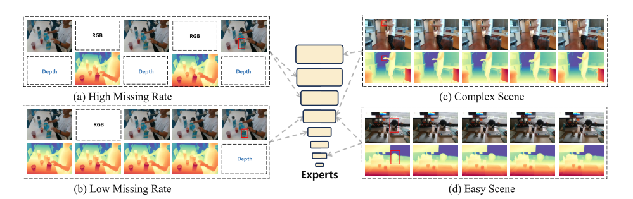
Heterogeneous Mixture-of-Experts Fusion 异构MoE
1 With a higher missing rate, would a model favor a lighter expert or a more complex expert？
adaptively selects more complex experts with larger capacities to compensate for information scarcity through deeper reasoning
2 Does this behavior persist in a full-modality setting？
Figure c：hand ； figure d：dog
Notes:
8个expert 中间的块大小表示MOE体系结构中不同专家的隐藏维度，维度越大，复杂度越高
其实有个疑问：
模型不会倾向于都去复杂的expert吗？ 又没有额外的loss限制他

Slide 13

Loss & training setting
RGB-X联合训练：jointly train these three datasets in a single training process
Notes:
Aux loss看一下
有问题啊 他不会倾向于使用更难的expert吗

Slide 14
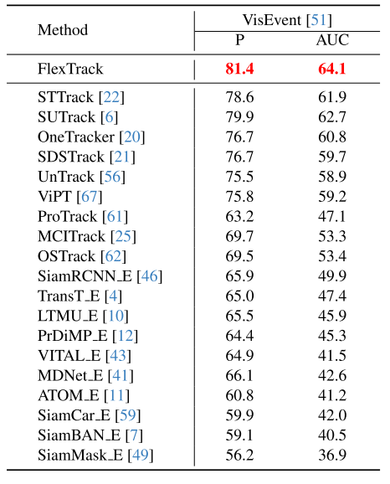
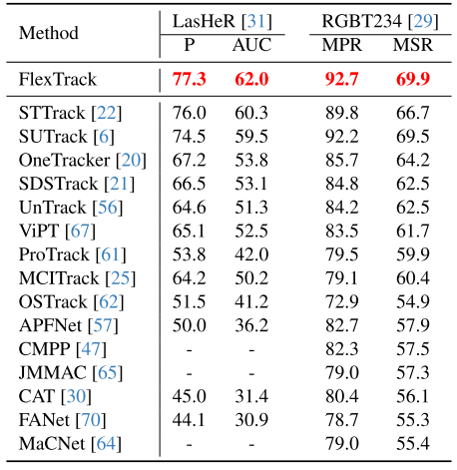
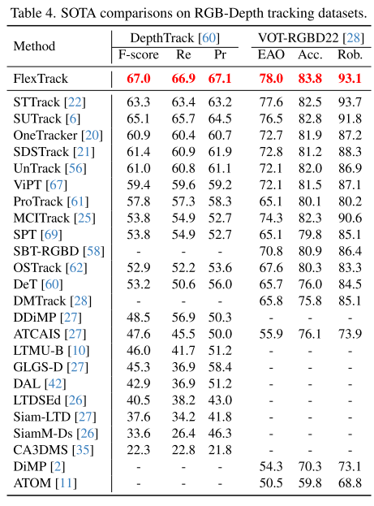
Experiments

Slide 15
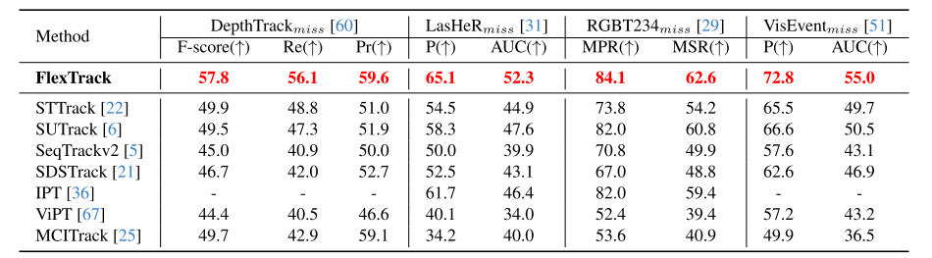
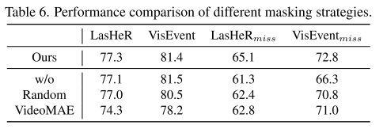
Notes:
Missing数据集上 其他的算法怎么解决missing

Slide 16
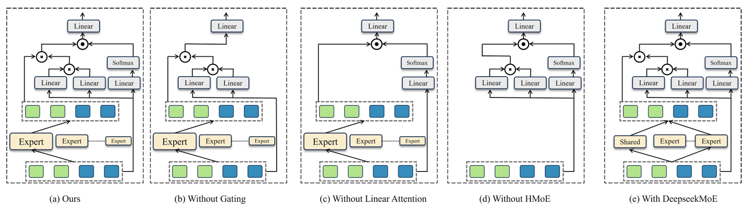
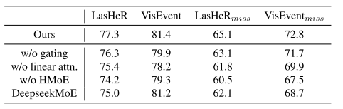
Notes:
Deepseek moe
Gating很奇怪

